Slide 1
SÉANCE A3 · MODULE 12
Dans le centre communautaire
Un gymnase, une cuisine, une salle de projection, un comptoir d'accueil. Quatre pièces, quatre activités possibles. Savoir les nommer, c'est déjà savoir demander où l'on va.
60 minutes · Choisir une activité au centre
Notes:
Séance de vocabulaire. Si le centre communautaire du quartier est proche, une visite de vingt minutes vaut mieux que toutes les photos — la séance se fait alors sur place, feuillet en main.

Slide 2
OBJECTIFS DE LA SÉANCE
À la fin, je serai capable de…
1
nommer les pièces d'un centre communautaire ;
2
associer une pièce à l'activité qui s'y déroule ;
3
reconnaître les objets qu'on apporte à une activité ;
4
employer les mots du module avec leur article.
A3 · Choisir une activité au centre
2
Notes:
Lire les objectifs à voix haute. Y revenir au billet de sortie.

Slide 3
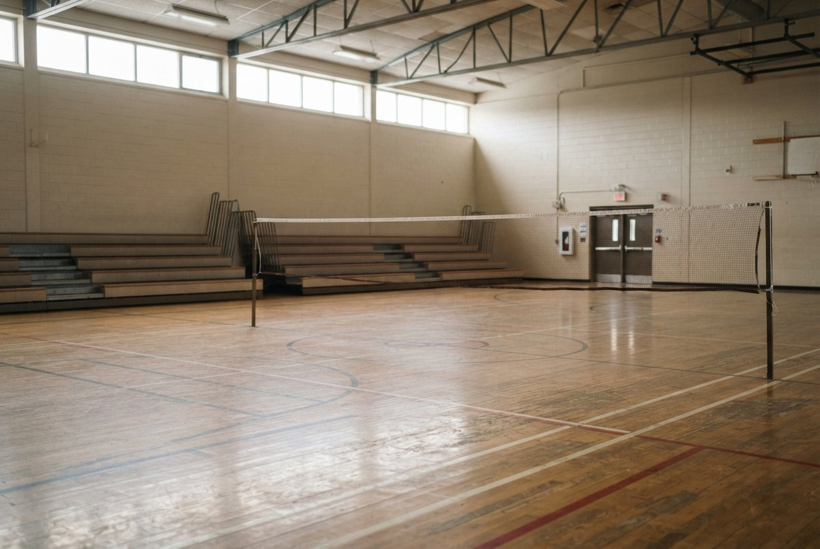
OBSERVATION
Quelle activité peut se faire dans cette pièce ?
Qu'est-ce qui est peint sur le plancher, et pourquoi ?
Pourquoi le plancher est-il en bois, et pas en ciment ?
Qu'est-ce qu'on doit avoir aux pieds pour entrer ici ?
Combien de personnes peuvent jouer en même temps ?
A3 · Choisir une activité au centre
3
Notes:
La question des espadrilles arrive presque toujours d'elle-même. Si personne ne la pose, la poser : elle prépare le défi 1, où c'est la quatrième question à poser au téléphone.

Slide 4
VOCABULAIRE · 1 DE 2
Les pièces du centre
un gymnase
La grande salle au plancher de bois où l'on joue et où l'on bouge.
une cuisine collective
La grande cuisine où un groupe prépare des repas ensemble et les partage.
une salle de projection
La salle où l'on présente les films, avec des chaises en rangées.
le comptoir d'accueil
L'endroit où l'on se renseigne, en entrant. C'est là qu'on pose ses questions.
un babillard
Le panneau de liège de l'entrée, couvert de feuilles et de punaises.
A3 · Choisir une activité au centre
4
Notes:
Faire répéter chaque mot avec son article. « Un gymnase » et « une cuisine » : le genre ne s'entend pas dans le mot, seulement dans l'article.

Slide 5
VOCABULAIRE · 2 DE 2
Ce qu'on apporte, ce qu'on paie
des espadrilles
Les souliers souples de sport, à semelle de caoutchouc. Propres, obligatoirement.
une bouteille d'eau
Ce qu'on apporte à toutes les activités où l'on bouge, sans qu'on le demande.
une preuve d'adresse
Un papier qui montre où l'on habite : un compte d'électricité, un bail.
le tarif du quartier
Le prix plus bas offert aux gens qui habitent le quartier, sur preuve d'adresse.
une séance
Une fois où l'activité a lieu : un soir, une heure précise.
A3 · Choisir une activité au centre
5
Notes:
« Preuve d'adresse » est le mot le plus utile de la liste, et le moins deviné : beaucoup d'élèves ne savent pas qu'un compte d'électricité en tient lieu. Le dire explicitement.

Slide 6
ANALYSE
Chaque pièce, son activité
LA PIÈCE
CE QUI S'Y PASSE
le gymnase
le badminton du mardi, la danse en ligne du jeudi
la salle de projection
le ciné-club du vendredi
la cuisine
la cuisine collective du mercredi après-midi
le comptoir d'accueil
on s'y renseigne et on y paie son entrée
le babillard de l'entrée
on y lit ce que le centre annonce
Un même bâtiment, quatre pièces, quatre activités différentes.
A3 · Choisir une activité au centre
6
Notes:
Diapo à photographier. Faire couvrir la colonne de droite et faire redire l'activité de chaque pièce.

Slide 7
ASSOCIATION
Quelle photo, quelle phrase ?
Lisez la phrase, puis dites de quelle pièce ou de quel objet il s'agit.
1
Le panneau de liège de l'entrée, couvert de feuilles retenues par des punaises.
2
La grande salle au plancher de bois, avec un filet tendu au milieu.
3
Le comptoir avec un ordinateur et un présentoir à dépliants.
4
La salle avec des chaises placées en rangées devant un écran.
5
Une paire de souliers de sport propres, à côté d'une bouteille d'eau.
6
Deux longues tables de travail et des chaudrons dans les armoires.
A3 · Choisir une activité au centre
7
Notes:
C'est l'exercice prImg du module, où les mêmes phrases se glissent sur des photos. Le faire ici à l'oral prépare le glisser-déposer à l'écran.

Slide 8
CORRECTION
Quelle photo, quelle phrase ?
Correction — on lit la réponse, on ne commente pas l'erreur.
1
Le panneau de liège de l'entrée, couvert de feuilles retenues par des punaises. » le babillard
2
La grande salle au plancher de bois, avec un filet tendu au milieu. » le gymnase
3
Le comptoir avec un ordinateur et un présentoir à dépliants. » l'accueil
4
La salle avec des chaises placées en rangées devant un écran. » la salle de projection
5
Une paire de souliers de sport propres, à côté d'une bouteille d'eau. » des espadrilles
6
Deux longues tables de travail et des chaudrons dans les armoires. » la cuisine collective
A3 · Choisir une activité au centre
8
Notes:
Corriger en groupe. Donner la bonne réponse, sans revenir sur qui s'est trompé.

Slide 9
LE PIÈGE
Le piège le plus fréquent
ON ENTEND SOUVENT
IL FAUT DIRE PLUTÔT
un gymnasium, une gymnase
un gymnase
Le mot est masculin — un gymnase — et il n'a pas de forme en -ium en français, contrairement à l'anglais. Même chose pour « auditorium », qu'on dit ici « une salle » tout simplement.
A3 · Choisir une activité au centre
9
Notes:
Beaucoup d'élèves passent par l'anglais pour ces mots-là. Le dire sans en faire un reproche : c'est un raccourci normal, pas une faute de paresse.

Slide 10
BILLET DE SORTIE
Écrivez le nom de trois pièces d'un centre communautaire, avec leur article.
Ajoutez, pour chacune, une activité qui peut s'y faire.
Exemple : le gymnase — le badminton du mardi soir.
A3 · Choisir une activité au centre
A3 · Choisir une activité au centre
10
Notes:
Devoir court. Relever les articles à la correction : c'est le seul endroit du module où le genre des mots se travaille explicitement.

